Slide 1


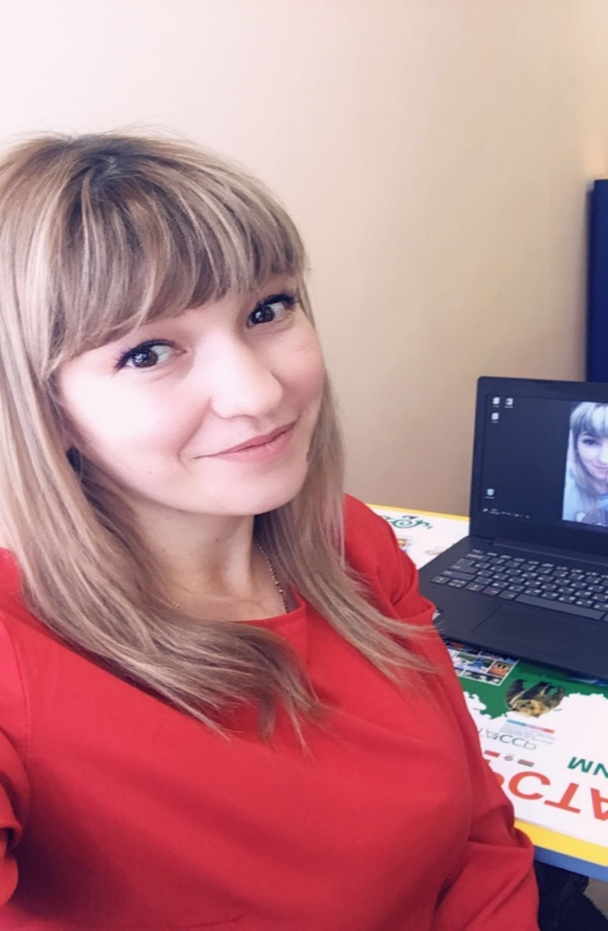
Кустовская Эльмира Камильевна
Мой номер телефона 89503186141
Моя почта 2844000304@edu.tatar.ru
01.02.1989г.р.
Психолог МБДОУ №7 «Березка» город Мензелинск.
Имею высшее образования !
В 2018 закончил Образовательное частное учреждение высшего образования « Московская международная академия» г. Москва.
Семейное положения замужем , воспитываем 2-х замечательных дочерей.

Slide 2
Делай только то, что духовно поднимает тебя, и будь уверен, что этим самым ты более всего можешь быть полезен обществу.
Л.Н. Толстой
«Я люблю дело, которым я занимаюсь. Я люблю делать то дело, которое люблю!» Профессия педагога-психолога для меня:
- способ самовыражения;
- занятие, которое приносит чувство собственной значимости и удовлетворенности от выполненной работы;
- профессия, через которую я осуществляю свою миссию и предназначение;
- профессия как форма самопознания;
- профессия, которая, позволила изменить взгляд на многие события моей собственной жизни;
- профессия, которая дает мне силы для жизни и тяжелых испытаний судьбы;
- профессия, которая позволяет мне быть рядом с теми, кого я люблю;
- профессия, которая позволила мне мой недостаток, как я думала раньше, превратить в достоинство, и значимое профессиональное качество ( эмпатия, чуткость и доброта); перфекционизм.
Что ещё люблю? Многое: люблю отдыхать на природе, люблю, когда вся семья собирается вместе, люблю печь, готовить, читать, танцевать, , спорт, путешествия, , цветы, люблю стихи, науку, звонкий смех детей, психологию, просто люблю находить в жизни маленькие чудеса и от души им радоваться. Стараюсь не унывать, верю, что всё самое лучшее ещё впереди!
Стараюсь учить добру, уважению друг к другу, честности... Люблю детей, в каждом стараюсь видеть - ЛИЧНОСТЬ.
Нам вверены детские души! Именно им мы помогаем найти своё место в этом огромном взрослом мире! У ребёнка всё ещё только начинается! И потому мое главное психологическое кредо: не навреди!

Slide 3
Я согласна с высказыванием: "Учатся только у тех, кого любят, Любят тех, у кого испытывают успех!"
Каждый человек рано или поздно начинает задавать себе вопросы: «Кем быть?» и «Каким быть?». Ответы на них не даются просто, вызывают множество переживаний, потому, что жизненно важны. У меня с этим все было гораздо проще…
Главным достижением в своей деятельности я считаю признание и уважение учеников, чего сегодня добиться не так уж и просто.
Оказывается, энтузиастом Ф.И.Яновичем почти два с половиной века назад было издано первое руководство для учителей, где категорически запрещалось «всякое посрамление» учеников, а «слабоумие, худая память и природная неспособность» не наказывались вообще.
Руссо писал, что «воспитание – это и есть жизнь, а не подготовка к ней», а жизнь соединяет прекрасное и повседневное, не всегда, возможно, эстетическое. И мы с учениками взяли шефство над одиноким ветераном, выполнили коллективный исследовательский проект, посвященный Дню Великой Победы…
Каждому человеку очень важно, хотя бы раз в жизни, пережить чувство успешности.
Я хорошо понимаю термин "профессиональное сгорание". Отнюдь не призываю жить только работой! Школа, это не только вечная молодость, это ещё и вечное развитие, движение вперёд. Нашей профессии психолога, учителя, можно позавидовать. Она даёт возможность развиваться творчески, духовно. Любой путь бывает, не прост. На психологическом этапе тоже много трудностей и препятствий. Добиться успеха психологу помогают наука, способности, оптимизм. Перелистывая страницы своего школьного романа, хочу отметить, что всегда старалась учиться, и мне это очень нравилось и нравится!

Slide 4
Психолог? Нет, он не волшебник, не чудотворец, не атлет,
Не жизненных задач решебник, и он не супер-человек.
Он так же дышит, так же любит, и так же чувствует, как все.
Он не вершит великих судеб, он все не знает о тебе.
Твои измерить может память, мышленье, темперамент, речь.
Он может лишь чуть-чуть исправить, но он не в силах уберечь.
Души твоей путеводитель, он лишь подсказка – не ответ,
Дорожный знак, ограничитель твоих ошибок, друг побед.
Гармонии в душе желая, за вас не сотворит ее,
Советом в жизни помогая, за вас ее не проживет.
Психолог? Нет он не волшебник, не шарлатан, не чародей,
Он не святой, не тяжкий грешник,
он – человек среди людей.

